Slide 1
dp 选讲
by tsx

Slide 2
luogu P7154
Farmer John 有$N$头各种大小的奶牛。他原本为每头奶牛量身定制了牛棚，但现在某些奶牛长大了，使得原先的牛棚大小不够用。具体地说，FJ 原来建造了$N$个牛棚的大小为$t_{1​},t_{2​},…,t_{N}$​，现在奶牛的大小为$s_{1​},s_{2​},…,s_{N}$​。
每天晚上，奶牛们都会按照某种方式寻找睡觉的牛棚。奶牛$i$可以睡在牛棚$j$中当且仅当她的大小可以进入牛棚（$s_{i​}≤t_{j}$​）。每个牛棚中至多可以睡一头奶牛。
我们称奶牛与牛棚的一个匹配是极大的，当且仅当每头奶牛可以进入分配给她的牛棚，且对于每头未被分配牛棚的奶牛无法进入任何未分配的空牛棚。
计算极大的匹配的数量模${10}^{9}+7$的结果。
$1≤N≤3000, 1≤s_{i​},t_{i}​≤{10}^{9}$

Slide 3
luogu P7154 sol
按奶牛和牛棚的大小从小到大排序，并离散化，不妨设奶牛和牛棚大小互不相同。
为了匹配极大，我们钦定不会被匹配的奶牛和牛棚，并要求这些牛棚都在奶牛之前。
设$f_{i,j,0/1}$表示当前考虑了大小$≤i$的奶牛与牛棚，且有$j$头奶牛还未分配牛棚，目前是否钦定过不被匹配的奶牛。
转移考虑大小为$i$的是奶牛还是牛棚，若为牛棚，有转移：
$f_{i,j,0}=f_{i−1,j,0}+(j+1)f_{i−1,j+1,0}$，$f_{i,j,1}=(j+1)f_{i−1,j+1,1}$。
若为奶牛，有转移：
$f_{i,j,0}=f_{i−1,j−1,0}$，$f_{i,j,1}=f_{i−1,j,0}+f_{i−1,j,1}+f_{i−1,j−1,1}$。
时间复杂度$O(n^{2})。$

Slide 4
CF1188C
定义一个长为$n$的序列$b$的美观度为$\min_{1≤i<j≤n}\left|b_{i}−b_{j}\right|$。
给定一个长为$n$的序列$a$以及正整数$k$，你需要统计所有$a$的长为$k$的子序列的美观度之和。
答案对$998244353$取模。
$2≤k≤n≤1000$，$0≤a_{i}≤{10}^{5}$
时间限制：5s

Slide 5
CF1188C sol
设$f\left(x\right)$表示美观度为$x$的子序列个数，注意到美观度$≥x 的$子序列数$F\left(x\right)$比较好求，而答案$\sum_{x}{x⋅f(x)}=\sum_{x}{f\left(x\right)\sum_{i≤x}{1}=\sum_{i}{\sum_{x≥i}{f(x)}}=\sum_{i}{F(i)}}。$
首先将$a$从小到大排序。
枚举$x$，设$dp_{i,j}$表示只考虑前$i$个数，选择了$j$个数，$a_{i}$被选择且美观度$≥x$的子序列个数。
转移直接枚举一个$k$满足$a_{i}−a_{k}≥x$，有$dp_{i,j}←dp_{i,j}+dp_{k,j−1}$，容易使用前缀和优化。
分析复杂度，dp的复杂度为$O\left(nk\right)$，外层枚举实际只需要枚举到$O\left(\frac{\max\left\{a_{i}\right\}}{k}\right)$即可。
时间复杂度$O\left(n\max\left\{a_{i}\right\}\right)$。

Slide 6
loj3575
数轴上总计有$N$头奶牛。第$i$头奶牛的品种为$b_{i}∈\{H,G\}，$分别表示荷斯坦牛与更赛牛，第$i$头奶牛的位置为$x_{i}$，而第$i$头奶牛的重量为$y_{i}$（$1≤y_{i}≤{10}^{5}$）。 根据 Farmer John 的信号，某些奶牛会组成对，使得
每对包含位置相差不超过$K$的一头荷斯坦牛$h$和一头更赛牛$g$（$1≤K≤{10}^{9}$）；也就是说，$\left|x_{h}−x_{g}\right|≤K$。
每一头奶牛要么包含在恰好一对中，要么不属于任何一对。
配对是极大的；也就是说，没有两头未配对的奶牛可以组成对。
你需要求出未配对的奶牛的重量之和的可能的范围。具体地说，
如果$T=1$，计算未配对的奶牛的最小重量和。
如果$T=2$，计算未配对的奶牛的最大重量和。
$1≤N≤5000$，$0≤x_{1}<x_{2}<⋯<x_{N}≤{10}^{9}$。

Slide 7
loj3575 sol
按照牛的位置从小到大考虑。
一开始的想法容易是$f_{i,j,∗}$表示考虑到第$i$头 G 品种的牛，第$j$头 H 品种的牛，且$\left(i,j\right)$配对的答案。但这里为了使失配的牛距离$>k$会需要额外记一下上次失配的牛的位置，复杂度较高。
注意到匹配实际上没那么重要，所以我们改为记录$g_{i,j,0/1}$表示考虑到第$i$头 G 品种的牛，第$j$头 H 品种的牛，且最后一个失配的牛是第$i$头 G 品种的牛/第$j$头 H 品种的牛。
转移枚举下一头失配的牛，并且将中间所有的牛都匹配上，具体来说，枚举一个匹配数$l$，然后有转移：
$g_{i,j,0}→g_{i+l+1,j+l,0}$，若匹配$\left(i+1,j+1\right),…,\left(i+l,j+l\right) 均合法$。
$g_{i,j,0}→g_{i+l,j+l+1,1}$，若匹配$\left(i+1,j+1\right),…,\left(i+l,j+l\right) 均合法$，且第$j+l+1$头 H 品种的牛的位置至少比第$i$头 G 品种的牛多$K+1$。

Slide 8
loj3575 sol
那么对于每个$g_{i,j,0}$来说，合法的$l$是一段区间。所以我们可以利用前缀和来做到$O\left(1\right)$转移。
$g_{i,j,1}$的转移同理。
时间复杂度$O\left(N^{2}\right)$。

Slide 9
CF1178F2
有$n+1$种颜色标号从$0$到$n$，我们有一条全部染成颜色$0$的长为$m$的纸带。
Alice 拿着刷子通过以下的过程来给纸带染色：
我们按照从$1$到$n$的顺序进行染色，进行每次染色时，我们选取一个区间$\left[a_{i​},b_{i​}\right]$，$0≤a_{i​}<b_{i}​≤m$，并且这个区间内必定是单种颜色。
染色到最后，纸带上有各种颜色除了颜色$0$。给出纸带最终的状态，问有多少种不同的染色方案能到达最终状态。输出时结果模$998244353$。
$1≤n≤500，n≤m≤{10}^{6}$。

Slide 10
CF1178F2 sol
在$\left[l,r\right]$染上一段颜色$c$之后，会把序列分成若干段，每段之间独立。具体来说，区间$\left[l,r\right]$内部和外部无关，且$\left[l,r\right]$内部的每个颜色$c$的格子都会让两边互不相关。那么我们可以对每段分别进行处理。
所以设$f_{l,r}$表示只考虑区间$\left[l,r\right]$的染色方案，且只需考虑区间$\left[l,r\right]$中存在的颜色。并且我们只考虑满足$\left[l,r\right]$中颜色集合与外部颜色集合不交的$f_{l,r}$。
那么我们拿出$\left[l,r\right]$中编号最小的颜色$c$，枚举它染色的区间$\left[l^{′},r^{′}\right]，$要求是$\left[l^{′},r^{′}\right]$中包含了所有的颜色$c$。
由上述讨论，我们可以把区间$\left[l,r\right] 划分成$若干个彼此无关的区间，分别计算 dp 值。
记第一次和最后一次出现$c$的下标为$c_{min},c_{max}$，那么$\left[c_{min},c_{max}\right]$之间的划分已经确定。$l^{′}$会划分出$\left[l,l^{′}−1\right]$与$[l^{′},c_{min}−1]$，$r^{′}$同理。

Slide 11
CF1178F2 sol
所以$l^{′}$的贡献与$r^{′}$的贡献也无关，可以分开枚举。
时间复杂度$O\left(n^{3}\right)$。

Slide 12
loj3569
有$n$个不同的磁铁以及一个有$l$个放磁铁的槽的板子。
板子上每个槽的距离正好是一厘米，各个磁铁有各自的吸引半径$r_{i}$，能够吸引距离严格小于$r_{i}$的磁铁，且不受其他磁铁的吸引半径影响。存在多个磁铁吸引半径相同，但是我们认为它们是不同的磁铁。
求磁铁互不吸引的放置方案数。所有磁铁都要放在板子上，每个槽最多放一个磁铁。
如果存在一个磁铁放置的位置不同，我们认为这两个方案是互不相同的。
答案模${10}^{9}+7$。
$1≤n≤50 ， n≤l≤10 000。$

Slide 13
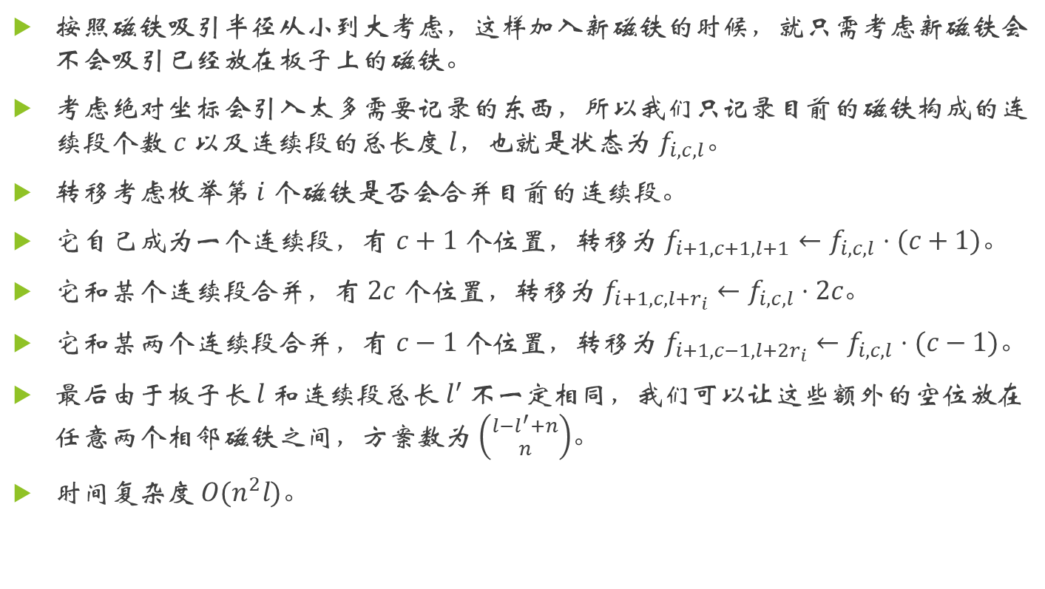
loj3569 sol
按照磁铁吸引半径从小到大考虑，这样加入新磁铁的时候，就只需考虑新磁铁会不会吸引已经放在板子上的磁铁。
考虑绝对坐标会引入太多需要记录的东西，所以我们只记录目前的磁铁构成的连续段个数$c$以及连续段的总长度$l$，也就是状态为$f_{i,c,l}。$
转移考虑枚举第$i$个磁铁是否会合并目前的连续段。
它自己成为一个连续段，有$c+1$个位置，转移为$f_{i+1,c+1,l+1}←f_{i,c,l}⋅(c+1)。$
它和某个连续段合并，有$2c$个位置，转移为$f_{i+1,c,l+r_{i}}←f_{i,c,l}⋅2c。$
它和某两个连续段合并，有$c−1$个位置，转移为$f_{i+1,c−1,l+2r_{i}}←f_{i,c,l}⋅(c−1)。$
最后由于板子长$l$和连续段总长$l^{′}$不一定相同，我们可以让这些额外的空位放在任意两个相邻磁铁之间，方案数为$\left({l−l^{′}+n \atop n}\right)$。
时间复杂度$O(n^{2}l)$。

Slide 14
CF gym101064L
有$N 种$物品，第$i$种重量$w_{i}$，价值$c_{i}$，物品有无穷个。
背包最大能承担$m$的重量，最大化价值和。
$1≤N,w_{i}≤{10}^{3}$，$1≤m,c_{i}≤{10}^{9}$。
https://codeforces.com/gym/101064/problem/L

Slide 15
CF gym101064L sol
朴素的完全背包状态是$f_{m}$表示背包容量为$m$时，物品价值和最大是多少，转移对每个物品枚举，尝试放入背包。
考虑分治，将背包容量$m$分为较为均匀的两份。考虑从最优解中的背包中一直拿物品，直到超过$m/2$ 为止，则拿出的物品重量不超过$m/2+W$，其中$W$为$w_{i}$的最大值。
所以我们枚举$0≤k≤W$，将背包容量$m$分为两份$m/2+k$与$m/2−k$，也就是说，有转移$f_{m}←f_{m/2+k}+f_{m/2−k}$，这样一定能转移到最优解。$m$为奇数是注意上下取整问题。
所以算$m$的答案转化为了算$m/2+W,…, m/2−W$ 的答案。
继续分治，我们可以发现每层都只需要至多算长度为$O\left(W\right)$的区间中的 dp 值，分治到$m≤2W$时暴力 dp 即可。
时间复杂度$O\left(W^{2}\log{m}+Wn\right)$。

Slide 16
luogu P8352
小 N 生成了一个$n$个点的树，并选定了一个正整数$k$。这样每生成一组数据时，他只需要对于每个点，随机生成一个在$1∼k$之间的整数点权，就可以生成一个新的最大独立集问题。
小 N 把这些题给了他的好朋友，小 Ω。小 Ω 表示，这些题太多太乱了，他打算把所有的$k^{n}$道题归类处理。一个自然的想法就是按答案（也就是最大权独立集中的点的权值之和）分类，显然这些最大权独立集问题的答案一定在$1∼nk$之间，所以小 Ω 只需要将所有题目按照答案分成$nk$类进行管理就行了。
在小 N 正式开始出题之前，小 Ω 先要算出每一类题目具体有多少道。
答案对${10}^{9}+7$取模。
$n≤1000，k≤5$。

Slide 17
luogu P8352 sol
首先最大权独立集的计算对每个子树$u$来说只需要两个信息，选点$u 时$的答案$p$与不选点$u$时的答案$q$。
设$f_{u,p,q}$表示考虑子树$u$，且信息分别为$p,q$时的方案数。
若选点$u$的答案比不选的还小，那么一定不优，所以不妨设$p≥q$，这将$p$的定义更改为选$u$和不选$u$的答案最大值。
选点$u$的答案不会比不选的答案多点权$a_{u}$以上，也就是说$p≤q+a_{u}$。
所以状态数只有$O\left(n^{2}k\right)$种，实现时可以只记录$p 和 d=p−q$。
转移依次考虑$u$的每个孩子$v$，那么有
$f_{u,\max\left(p_{u}+q_{v},q_{u}+p_{v}\right),q_{u}+p_{v} }^{′}←f_{u,p_{u},q_{u}}+f_{v,p_{v},q_{v}}$
注意到$p_{u}$受到点$u$子树大小的限制，于是这是个类背包合并的过程。时间复杂度为$O(n^{2}k^{4})$。Bonus:求出所有答案的和能否做到更好的复杂度？

Slide 18
loj3746
这里有一棵有$n$个点的树，每一个树上的节点有一个权值，即为$v_{i}$，以$1$为根，点以$1∼n$编号。
现在，我们想从选出一些点，并满足以下条件：
一个点的父亲点若未被选择则其不能被选择。
所选点的集合内不能有相同的权值。
对于每一个选择的点，其子树中所有被选择点的权值必须可以构成公差为 1 的等差数列。
您只需要输出满足上述条件的方案个数。
注意：这里的方案指所选的数的集合不同的方案。
$1≤n≤{10}^{4}，1≤v_{i}≤100$。

Slide 19
loj3746 sol
一个简单的想法是记录$f_{u,l,r}$表示当前在子树$u$，且子树$u$中的权值构成了连续段$\left[l,r\right]$ 是否可行。
注意到$u$的点权$a_{u}$实际上会将其分割为两部分，$\left[l,a_{u}\right]$与$\left[a_{u},r\right]$，于是我们只需记录$f_{u,x}$表示区间$\left[x,a_{u}\right] 或 \left[a_{u},x\right]$是否可行。
不妨考虑$x>a_{u}$的情形，此时我们将$a_{v}>a_{u}$的点$v$按$a_{v}$从小到大排序，依次考虑。
首先判定是否存在$x∈[a_{u},a_{v}−1]$满足$f_{u,x}$与$f_{v,x+1}$同时成立，若存在，则对于$y≥a_{v}$且$f_{v,y}=1$的部分将$f_{u,y}$赋值为$1$。
判定和更新操作均可用 bitset 完成。
时间复杂度$O\left(nV/w\right)$。

Slide 20
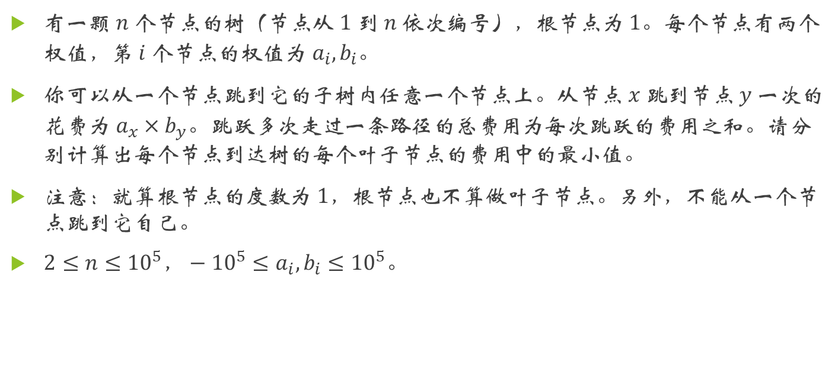
CF932F
有一颗$n$个节点的树（节点从$1$到$n$依次编号），根节点为$1$。每个节点有两个权值，第$i$个节点的权值为$a_{i​},b_{i}$​。
你可以从一个节点跳到它的子树内任意一个节点上。从节点$x$跳到节点$y$一次的花费为$a_{x​}×b_{y}$​。跳跃多次走过一条路径的总费用为每次跳跃的费用之和。请分别计算出每个节点到达树的每个叶子节点的费用中的最小值。
注意：就算根节点的度数为$1$，根节点也不算做叶子节点。另外，不能从一个节点跳到它自己。
$2≤n≤{10}^{5}，−{10}^{5}≤a_{i},b_{i}​≤{10}^{5}。$

Slide 21
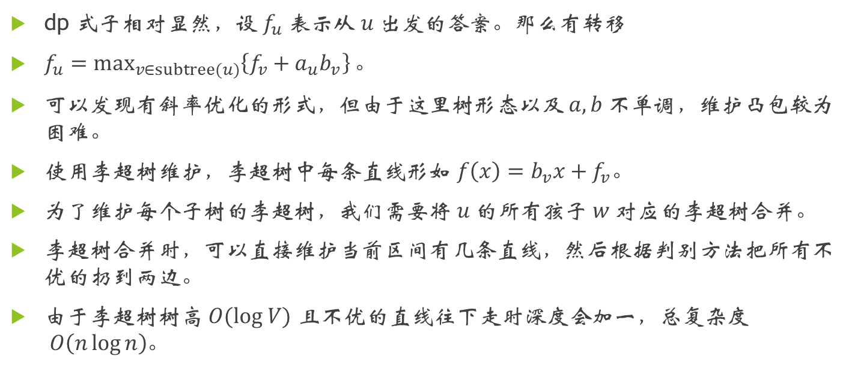
CF932F sol
dp 式子相对显然，设$f_{u}$表示从$u$出发的答案。那么有转移
$f_{u}=\max_{v∈subtree(u)}\left\{f_{v}+a_{u}b_{v}\right\}。$
可以发现有斜率优化的形式，但由于这里树形态以及$a,b$不单调，维护凸包较为困难。
使用李超树维护，李超树中每条直线形如$f\left(x\right)=b_{v}x+f_{v}。$
为了维护每个子树的李超树，我们需要将$u 的$所有孩子$w$对应的李超树合并。
李超树合并时，可以直接维护当前区间有几条直线，然后根据判别方法把所有不优的扔到两边。
由于李超树树高$O(log V)$ 且不优的直线往下走时深度会加一，总复杂度$O\left(n\log{n}\right)$。

Slide 22
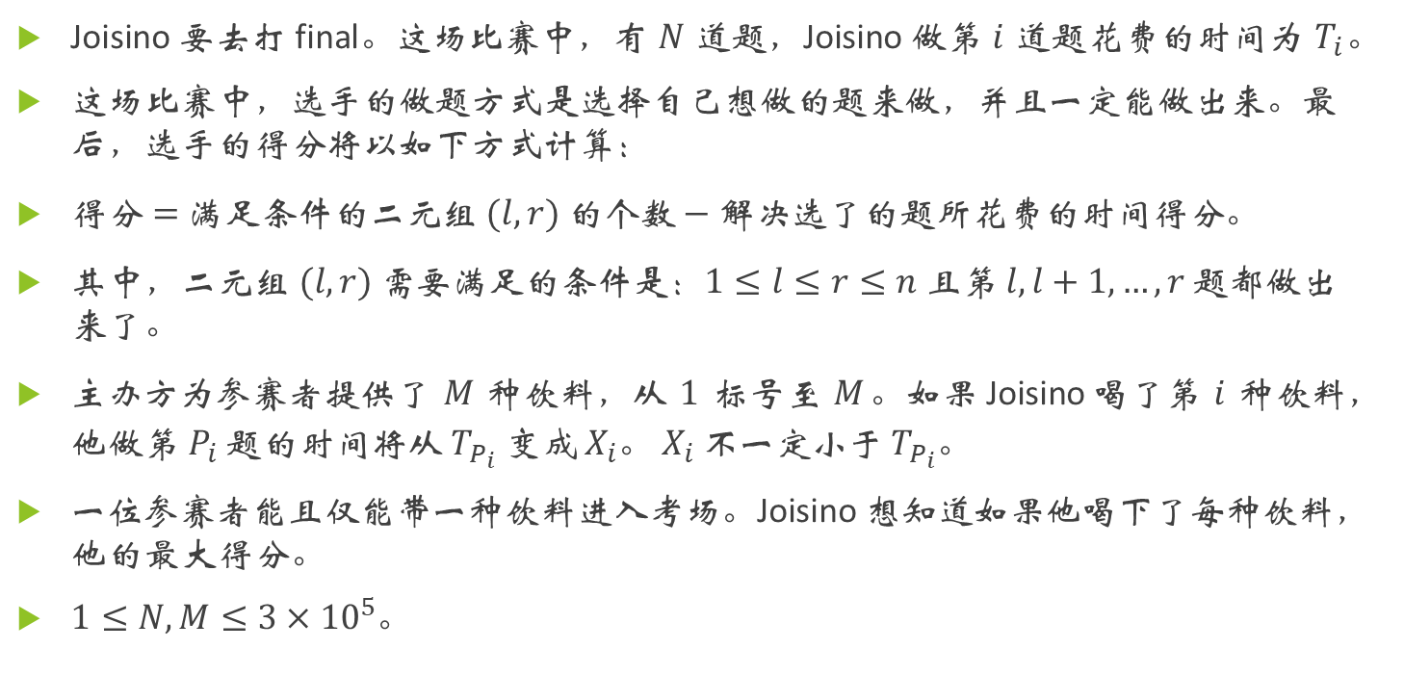
ARC066F
Joisino 要去打 final。这场比赛中，有$N$道题，Joisino 做第$i$道题花费的时间为$T_{i​}$。
这场比赛中，选手的做题方式是选择自己想做的题来做，并且一定能做出来。最后，选手的得分将以如下方式计算：
得分$=$满足条件的二元组$(l,r)$的个数$−$解决选了的题所花费的时间得分。
其中，二元组$(l,r)$需要满足的条件是：$1≤l≤r≤n$且第$l,l+1,…,r$题都做出来了。
主办方为参赛者提供了$M$种饮料，从$1$标号至$M$。如果 Joisino 喝了第$i$种饮料，他做第$P_{i​}$题的时间将从$T_{P_{i​​}}$变成$X_{i​}$。$X_{i}$不一定小于$T_{P_{i}}$。
一位参赛者能且仅能带一种饮料进入考场。Joisino 想知道如果他喝下了每种饮料，他的最大得分。
$1≤N,M≤3×{10}^{5}$。

Slide 23
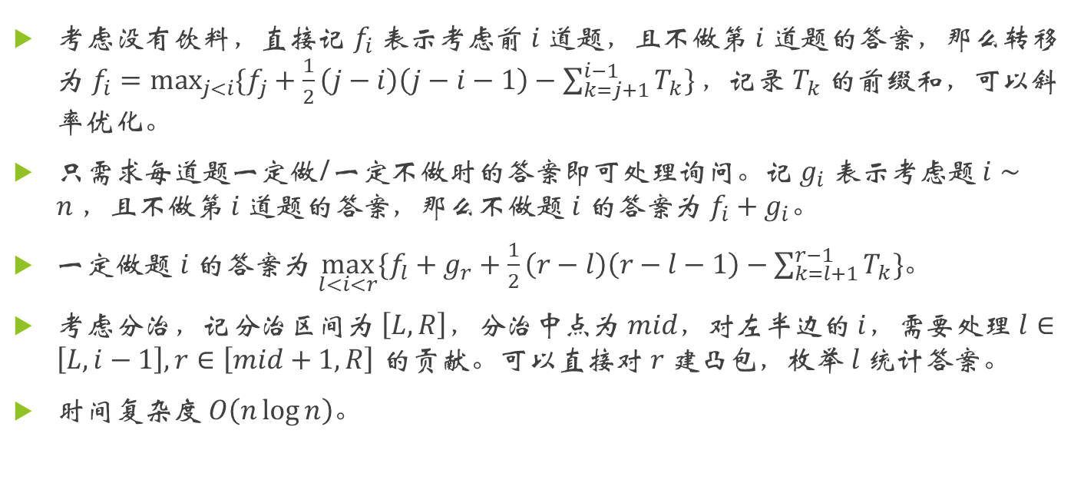
ARC066F sol
考虑没有饮料，直接记$f_{i}$表示考虑前$i$道题，且不做第$i$道题的答案，那么转移为$f_{i}=\max_{j<i}{\{f_{j}+\frac{1}{2}\left(j−i\right)\left(j−i−1\right)−\sum_{k=j+1}^{i−1}{T_{k}}\}}，$记录$T_{k}$的前缀和，可以斜率优化。
只需求每道题一定做/一定不做时的答案即可处理询问。记$g_{i} \text{表示考虑}题 i∼n \text{，且}\text{不做}\text{第} i \text{道题的答案}$，那么不做题$i$的答案为$f_{i}+g_{i}$。
一定做题$i$的答案为$\max_{l<i<r}\{f_{l}+g_{r}+\frac{1}{2}\left(r−l\right)\left(r−l−1\right)−\sum_{k=l+1}^{r−1}{T_{k}}\}$。
考虑分治，记分治区间为$\left[L,R\right]$，分治中点为$mid$，对左半边的$i$，需要处理$l∈\left[L,i−1\right],r∈\left[mid+1,R\right]$ 的贡献。可以直接对$r$建凸包，枚举$l$统计答案。
时间复杂度$O\left(n\log{n}\right)$。

Slide 24
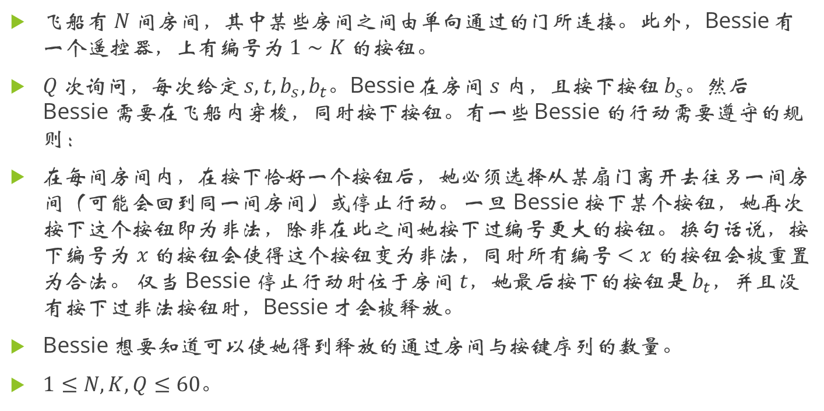
loj3451
飞船有$N$间房间，其中某些房间之间由单向通过的门所连接。此外，Bessie 有一个遥控器，上有编号为$1∼K$的按钮。
$Q 次$询问，每次给定$s,t,b_{s},b_{t}$。Bessie 在房间$s$内，且按下按钮$b_{s}$。然后 Bessie 需要在飞船内穿梭，同时按下按钮。有一些 Bessie 的行动需要遵守的规则：
在每间房间内，在按下恰好一个按钮后，她必须选择从某扇门离开去往另一间房间（可能会回到同一间房间）或停止行动。 一旦 Bessie 按下某个按钮，她再次按下这个按钮即为非法，除非在此之间她按下过编号更大的按钮。换句话说，按下编号为$x$的按钮会使得这个按钮变为非法，同时所有编号$<x$的按钮会被重置为合法。 仅当 Bessie 停止行动时位于房间$t$，她最后按下的按钮是$b_{t}$，并且没有按下过非法按钮时，Bessie 才会被释放。
Bessie 想要知道可以使她得到释放的通过房间与按键序列的数量。
$1≤N,K,Q≤60$。

Slide 25
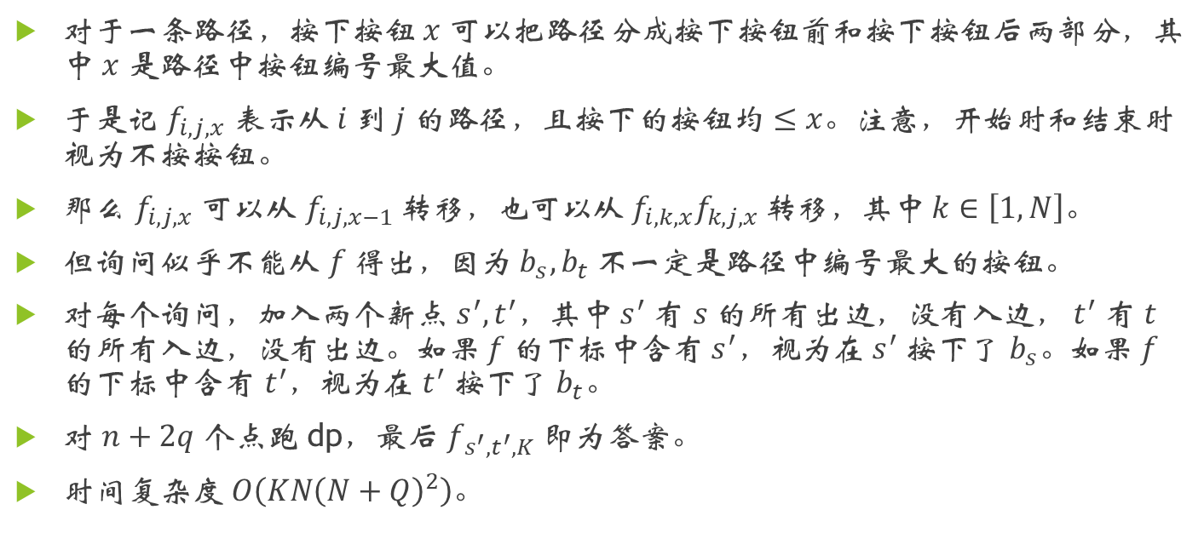
loj3451 sol
对于一条路径，按下按钮$x$可以把路径分成按下按钮前和按下按钮后两部分，其中$x 是$路径中按钮编号最大值。
于是记$f_{i,j,x}$表示从$i$到$j$的路径，且按下的按钮均$≤x$。注意，开始时和结束时视为不按按钮。
那么$f_{i,j,x}$可以从$f_{i,j,x−1}$转移，也可以从$f_{i,k,x}f_{k,j,x}$转移，其中$k∈\left[1,N\right]$。
但询问似乎不能从$f$得出，因为$b_{s},b_{t}$不一定是路径中编号最大的按钮。
对每个询问，加入两个新点$s^{′},t^{′}$，其中$s^{′}$有$s$的所有出边，没有入边，$t^{′}$有$t$的所有入边，没有出边。如果$f$的下标中含有$s^{′}$，视为在$s^{′}$按下了$b_{s}。$如果$f$的下标中含有$t^{′}$，视为在$t^{′}$按下了$b_{t}。$
对$n+2q$个点跑 dp，最后$f_{s^{′},t^{′},K}$即为答案。
时间复杂度$O\left(KN{\left(N+Q\right)}^{2}\right)$。

